Slide 1



홍보 웹사이트 개발
AIDLE
현장 중심 프론트엔드 개발 프로젝트
한양대 – 광명시 캡스톤디자인
지도교수 : 임 금 순
멘토 : 장 경 식
설 재 호 오 재 헌 최 준 규

Slide 2
CON TENTS
1
벤치마킹 및 컨셉 정의
화면 설계
웹사이트 기획
Wheel 기능에 따른 슬라이드 페이지 전환
Scroll 구간에 따른 CSS에 애니메이션 효과
검색 키워드 기능
모바일 환경에 따른 페이지 전환
2
프론트 엔드
주요 기능
SEO 최적화 작업
웹사이트 게시
실무 체험 피드백 및 논의
3
프로젝트
최종 완료
Notes:
저희 팀은 어플리케이션 ’aidle’의 홍보용 웹페이지 제작을 목표로 하여 프로젝트를 진행했습니다.
기존에 운영되고 있는 웹페이지를 벤칭 마킹하며 컨셉을 정의했고, 전체적인 페이지의 구성을 설계했습니다.
이후 html js css 코드를 통해 프론드 엔드를 구현했고,
최종 완료 이후 seo 최적화 작업과 웹사이트를 게시하는 과정까지 완료했습니다.

Slide 3




벤치마킹 및 컨셉 정의
컨셉 정의 – 타켓층 분석
안심
국내외 520만명의 청소년의 스마트폰 유해 차단 서비스
초등학생 자녀와 그들의 보호자가 함께 사용하는 패밀리 서비스
초등학생 자녀를 둔 30~40대 학부모
위치
보호
Notes:
먼저 저희가 대상으로 한 ‘aidle’이라는 어플에 대한 간단한 소개를 드리겠습니다.
‘aidle’은 ai 스마트 코칭을 사용해 아이들의 올바른 스마트폰 사용 습관을 기르고 유해한 정보로부터 아이를 지켜 보다 유익한 스마트폰 사용 환경이 조성될 수 있도록 하는 것에 목적을 두고 있는 어플리케이션입니다.
안심, 위치, 보호라는 3가지의 키워드를 중심으로 하는 ‘aidle’은 스마트폰을 처음 사용하는 초등학생을 가진 학부모를 주 타겟으로 하였습니다.
스마트폰을 처음 사용하는 초등학생 자녀의 사용 습관을 정립하고, 이를 설정하는 학부모에게 가이드라인 제시 및 그 수단을 제공하는 어플리케이션으로서의 기능 홍보가 웹 페이지의 목적입니다.

Slide 4
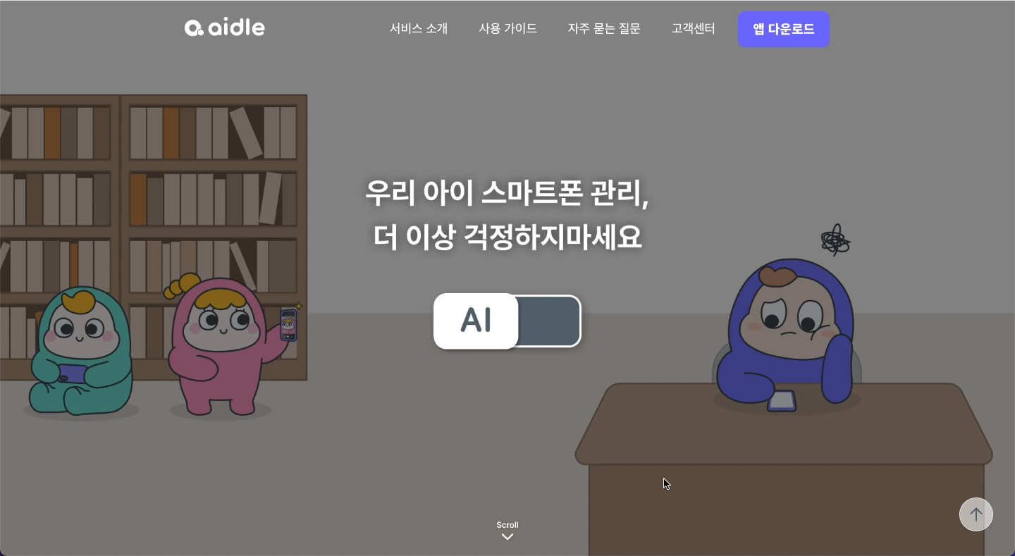
벤치마킹 및 컨셉 정의
컨셉 정의 – 기능 개발 범위
Scroll 기반의 애니메이션 페이지 전환 방식으로 개발
솔루션 주요 기능을 각 Section별로 표시하고 전환 방식을
Window Wheel 방식으로 구현
아이의 스마트폰 중독에 대한 경각심을 보여주는 이미지를 먼저 노출한 뒤
다음 Section에 앱 기능을 통한 해결방안을 제시
AI 코칭 자동 설정, 실시간 위치 확인, 아이 스마트폰 상태 확인, 시간 관리,
소리 켜기, 스마트폰 사용 리포트 설명, 접근 제한, 접근 리포트 기능
Notes:
웹페이지의 컨셉은 스크롤 기반의 애니메이션 페이지 전환 방식으로의 개발을 기반으로, 솔루션 주요 기능을 각 섹션 별로 표시하고 전환 방식을 윈도우 휠 방식으로 구현하려 했습니다.
어플리케이션 사용의 장점을 부각시키기 위해 아이의 스마트폰 중고에 대한 경각심을 보여주는 이미지를 먼저 노출한 뒤 그 다음 섹션에 앱 기능을 통한 해결 방안을 제시하는 구조를 설계했습니다.
어플의 주요 기능인 ai ~ 접근 리포트 기능 순서로 페이지를 구성하였습니다.

Slide 5
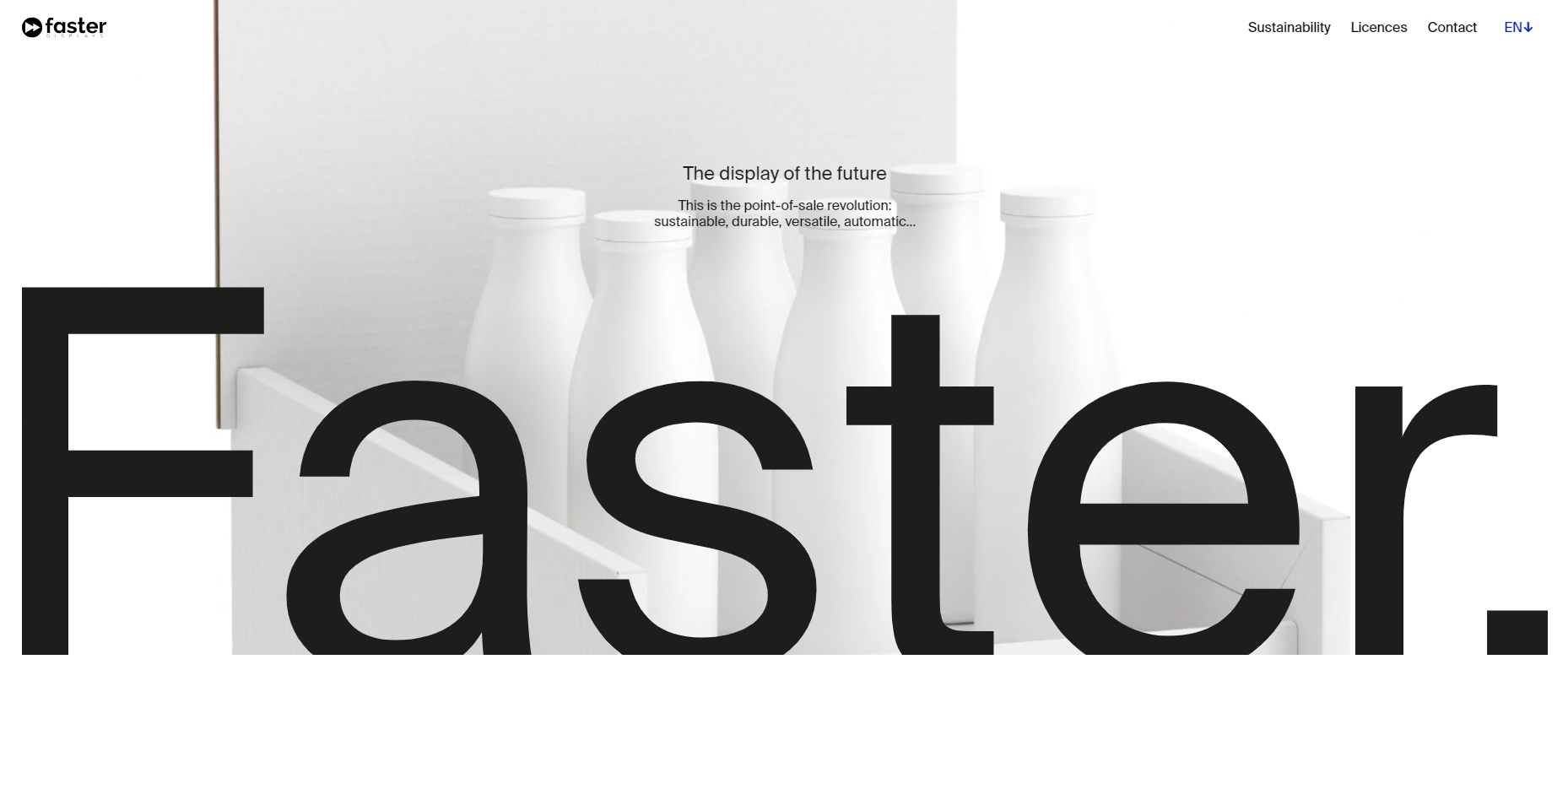
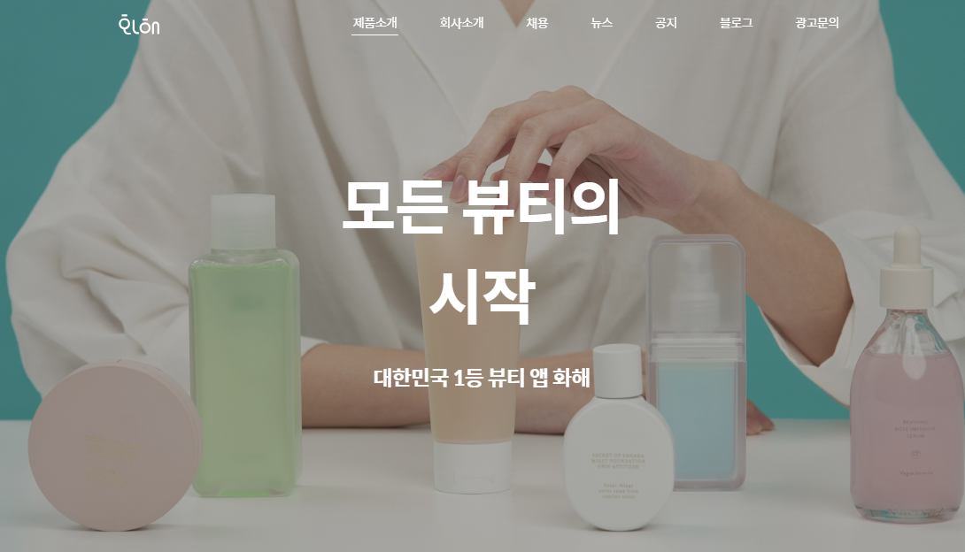
벤치마킹 및 컨셉 정의
웹사이트 벤치마킹
fasterdisplays
(Scroll 기반의 애니메이션 적용)
hwahae
(Scroll 기반의 페이지 전환 방식)
Notes:
현재 웹 페이지 구조의 트렌드는 이미지를 기반으로 한 윈도우 스크롤 방식입니다.
이미지, 동영상의 전환을 통해 텍스트보다 직관적으로 정보를 전달하고 사용자의 접근성을 확보해 어플리케이션 홍보라는 웹페이지의 목적을 보다 효율적으로 달성할 수 있도록 했습니다.

Slide 6
벤치마킹 및 컨셉 정의
분류 | 1 depth | 2 depth | 설명 | 개발 주요기능
상단 메뉴 | 로고 |  |  | 자바 스크립트 반응형 메뉴 (Navigation bar)
 | 앱 다운로드
앱 소개 | 앱 소개 |  | 전체 앱 서비스 내용 소개
 | 상태값 표시 |  | 핸드폰 상태 실시간 공유 (네트워크 위치, 배터리, 권한 상태 값 표시) | CSS를 사용한 동적 애니메이션 효과 적용
 | 사용 습관 | 그래프 보고서 | 앱 사용습관 보고서 (평균 사용 시간을 또래 사용자와 비교하여 주의 안내 멘트 및 그래프 제공) | jQuery의 효과 method를 호출하여 동적 애니메이션 구현
 |  | 앱 사용 제안 | 앱 사용습관 제안 (카테고리 별 앱 사용시간 및 사용 제안 설정 기능)
 | 사용 기록 확인 |  | 인터넷 접속 및 유튜브 시청 기록 확인 기능 (사용 선택 기능)
 | 안심존 |  | 안심 지역 설정 및 설정 지역 진입 시 알림 발송 (안심 범위 설정 가능 25m ~ 200m)
 | 실시간 위치 |  | 부모와 자녀 위치 실시간 공유 가능
하단 메뉴 | 회사 소개
 | 약관 | 개인 정보 처리 방침
 |  | 서비스 이용 약관
 |  | 위치 기반 서비스 약관
 | B2B 제휴 문의
 | SNS 링크 |  | 카카오톡, 블로그, 페이스북, 인스타그램
Notes:
이후 웹사이트의 메인 페이지 구성을 각 단계별로 설정하였습니다. 크게 상단 메뉴인 네비게이션바, 메인 콘텐츠인 앱 소개, 추가적인 정보 전달을 위한 하단 메뉴로 구성했습니다.
상단 메뉴는 자바 스크립트 반응형 메뉴 구성을 통해 pc, 모바일 등 화면 크기에 구애 받지 않는 페이지 환경을 조성하려 하였고,
메인 콘텐츠에는 각 섹션마다 동적 애니메이션 효과를 구현하여 보다 역동적인 화면을 구성해 사용자에게 각인 시키고자 하였습니다.
하단 메뉴에는 회사 소개, 약관, sns 링크를 추가해 추가적인 정보 전달을 위한 구조를 설계했습니다.

Slide 7
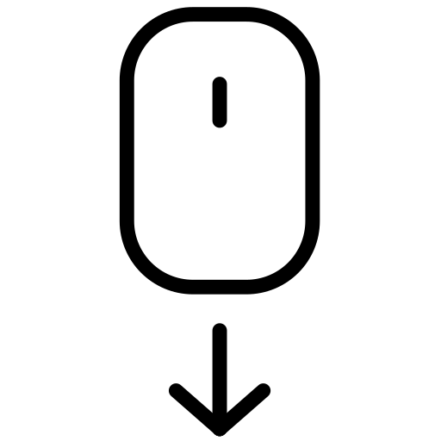
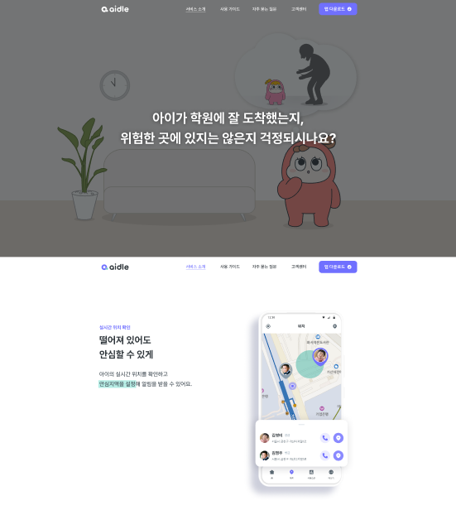
화면 설계
화면 구성
스마트폰 중독 경각심
이미지 및 문구 표시
해결방안 내용의
기능 설명 표시
Notes:
스크롤에 따라 차례로 경각심 – 해결 방안으로 이어지는 식의 화면을 구성한다는 컨셉에 따라 스마트폰 중독 경각심 이미지 및 문구를 먼저 나타내고, 어플리케이션 화면을 통해 해결방안 내용의 기능 설명을 표시했습니다.
해결 방안 내용에는 실제 어플리케이션 화면과 같은 스마트폰 이미지를 사용해 어플 사용의 장점을 부각하고자 했습니다.

Slide 8
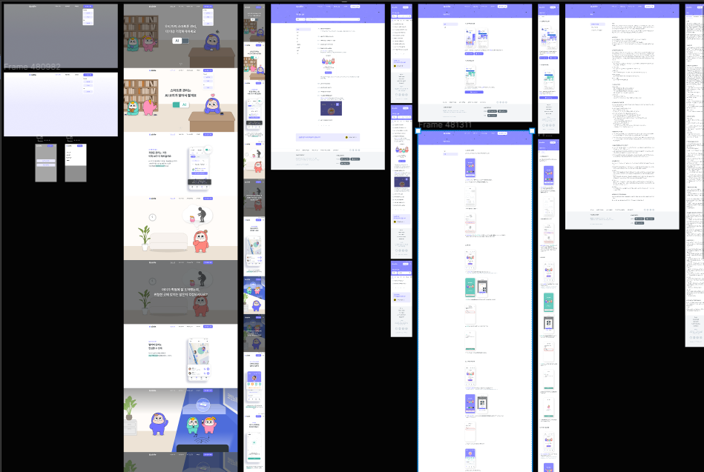
화면 설계
화면 구성
실무 협업 Tool
Figma 개발 모드 활용
Notes:
전반적인 설계가 완료된 이후 실무 협업 디자인 툴인 figma를 사용해 메인 콘텐츠 및 사용 가이드, 자주 묻는 질문 페이지를 포함한 서브 콘텐츠의 디자인을 최종적으로 확정했습니다
또한 pc 화면과 모바일 화면을 따로 구성해 시각적인 디자인, 사용성을 먼저 확인해볼 수 있었습니다.

Slide 9
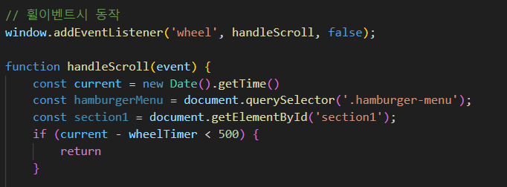
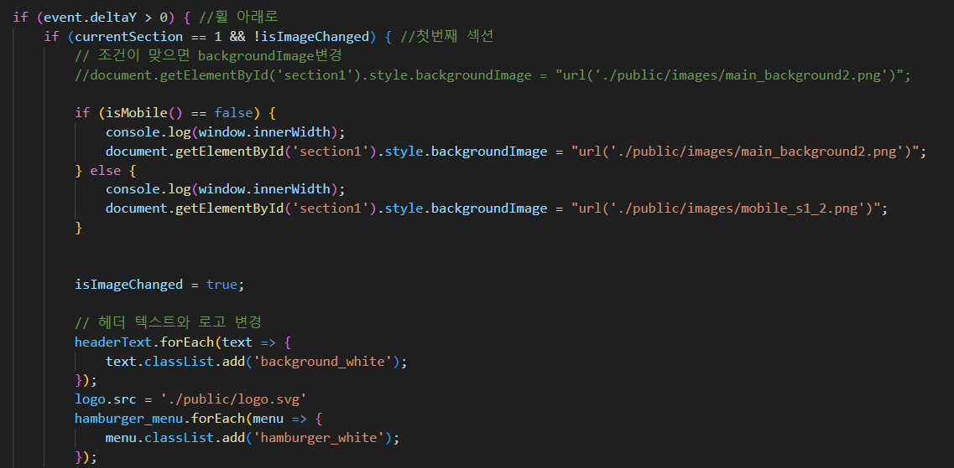
프론트 개발 주요 기능
주요 기능 – Wheel 기능에 따른 슬라이드 페이지 전환
Java script 코드
스크롤에 따라 Section 단위로 페이지 전환
Notes:
이후 자바 스크립트 코딩을 통해 스크롤 페이지 전환 방식을 구현했습니다.
pc 페이지의 경우 윈도우의 기본 스크롤 동작을 막고, 페이지 단위로 스크롤이 내려갈 수 있도록 설정하였고, 이미지가 있는 페이지의 페이드인 페이드아웃, 배경에 따른 네이게이션바 및 메인 로고의 색 변경을 구현하였습니다.
모바일 페이지의 경우 터치 스크롤을 통해 페이지 전환이 이루어질 수 있도록 하였습니다.

Slide 10
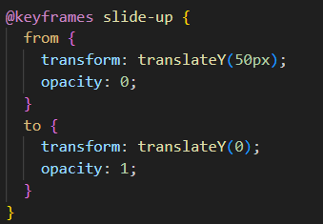
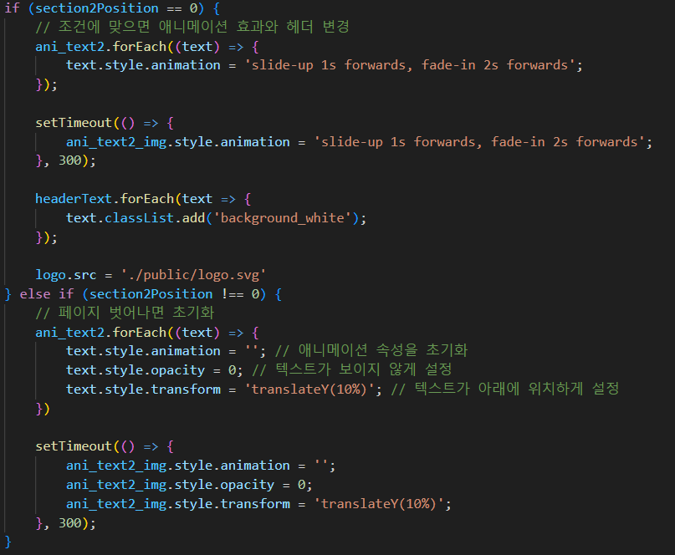
프론트 개발 주요 기능
주요 기능 – Scroll 구간에 따른 CSS 애니메이션 효과
Notes:
메인 이미지가 아닌, 텍스트와 스마트폰 화면이 함께 나오는 페이지는 슬라이드업 효과를 사용해 화면 아래에서 중앙으로 올라오는 형식의 애니메이션을 구현했습니다.

Slide 11
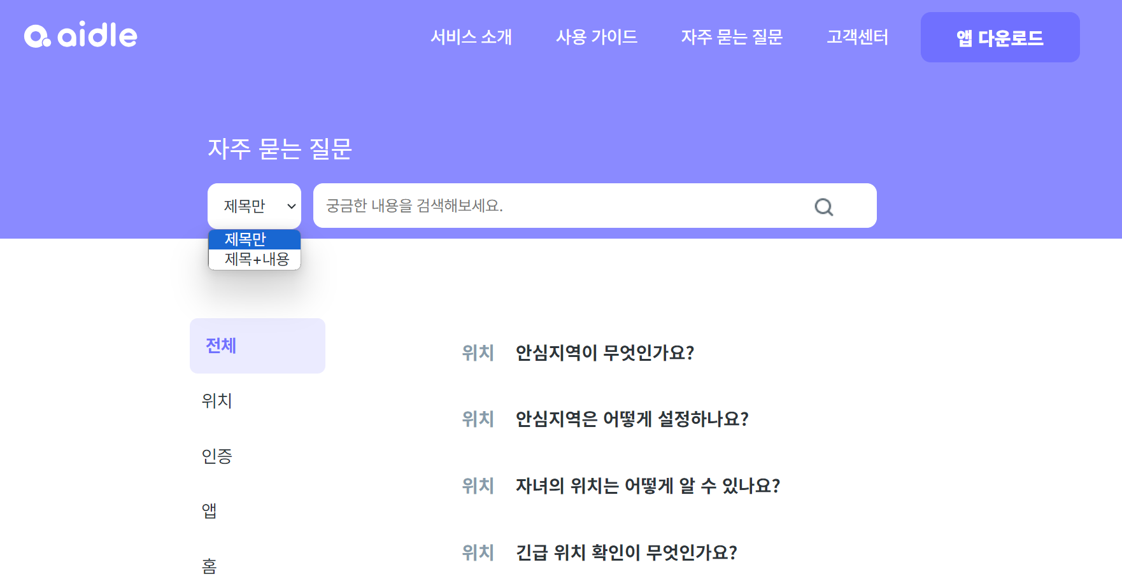
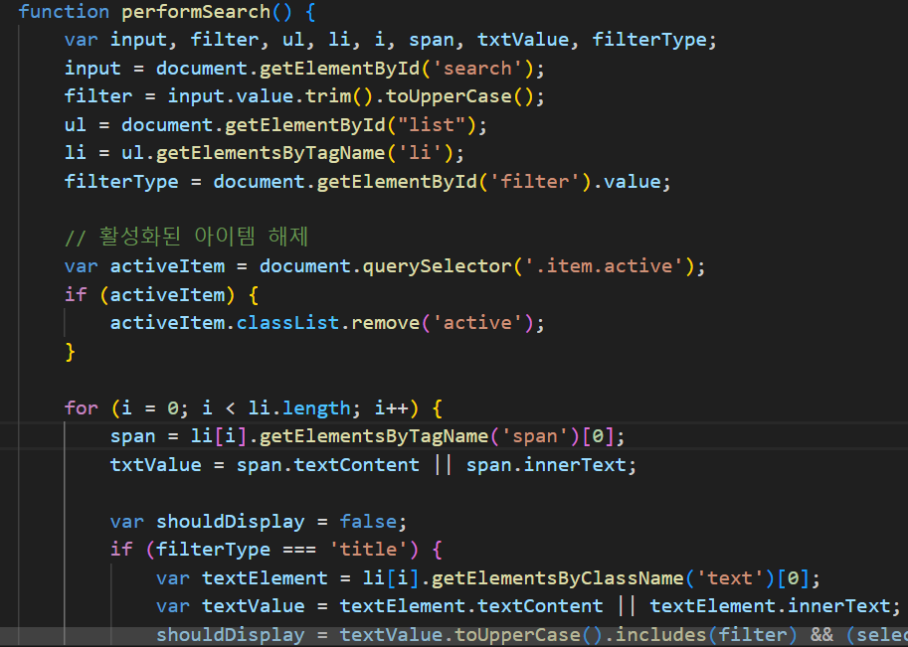
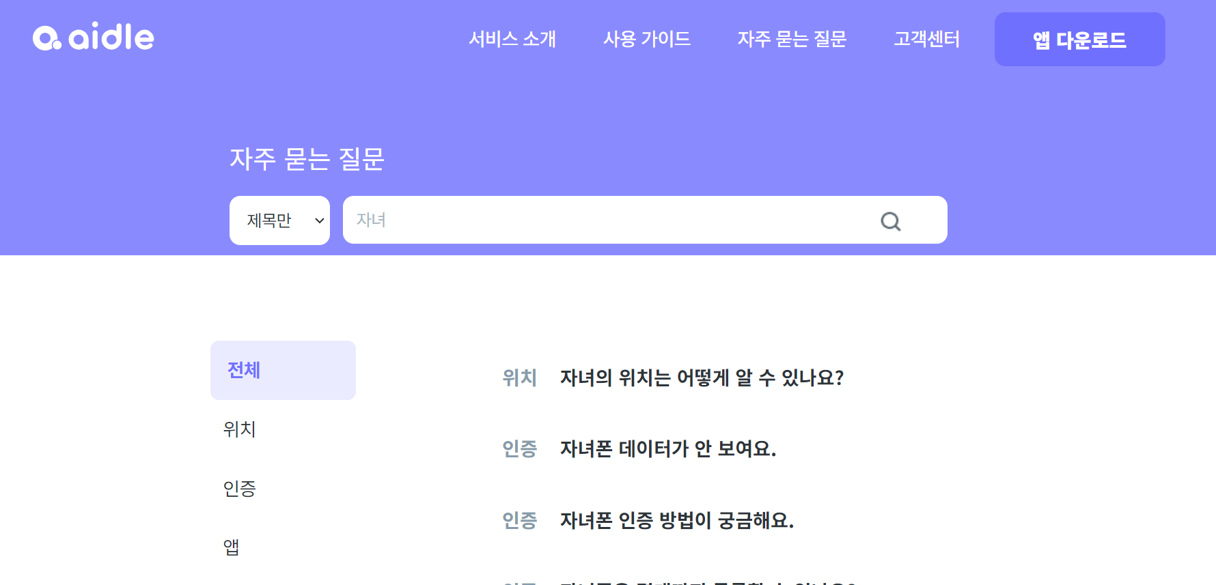
프론트 개발 주요 기능
주요 기능 – Java script로 구현된 검색 키워드 기능
자녀
Java script 코드
검색 필터 및 키워드 검색 구현
Notes:
서브 페이지의 자주 묻는 질문에서는 검색 필터 및 키워드 검색을 구현했습니다.
검색창에 입력되는 텍스트 값과 목록에 있는 텍스트를 비교해 같은 값이면 해당 결과를 리턴하도록 하는 방식입니다.
이를 통해 목록으로 분류한 것 이외에도 사용자가 원하는 질문에 보다 쉽게 접근할 수 있는 방법을 구현했습니다.
저희 팀은 데이터베이스를 사용하지 않아 공백을 포함하는 문자열을 검색하는 것에 있어서는 정확도가 떨어졌지만, html, js 코드만으로도 검색 기능을 구현하는데 초점을 맞췄습니다.

Slide 12
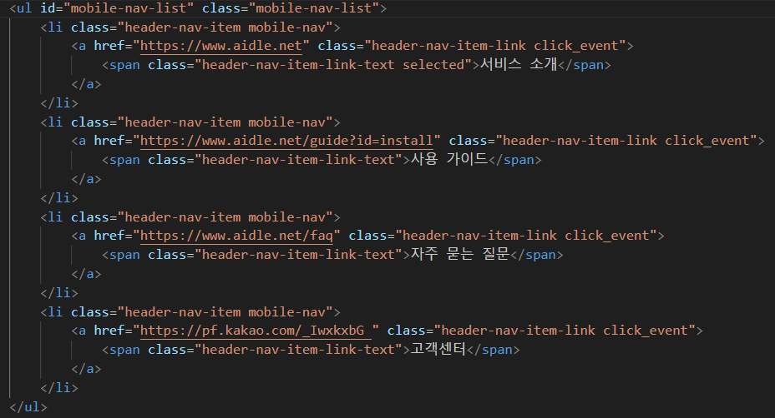
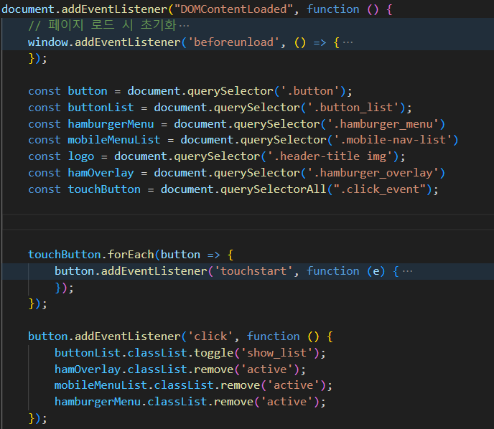
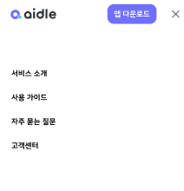
프론트 개발 주요 기능
주요 기능 – Mobile 환경 (Navigation bar)
웹 페이지
모바일 페이지
Notes:
pc 화면에서의 구성이 끝난 이후 media query를 사용해 화면 크기 468px을 기준으로 하여 그 이하로 내려가면 모바일 화면으로의 전환이 가능하도록 구성했습니다.
네비게이션바, 메인 이미지, 검색 필터, 카테고리 등 모바일 화면에 최적화 된 구조로 변경하여 접근성을 높이고 pc, 모바일 등 환경에 제한 받지 않는 페이지를 구성했습니다.

Slide 13
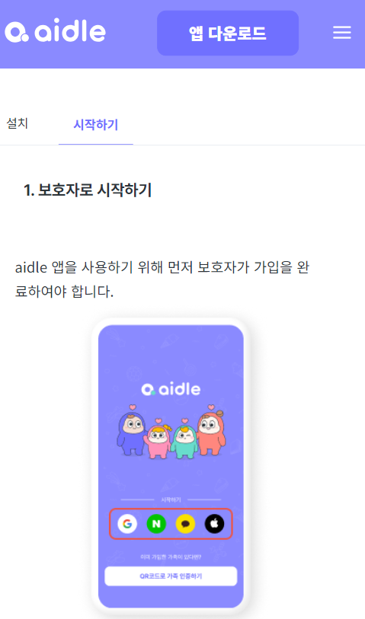
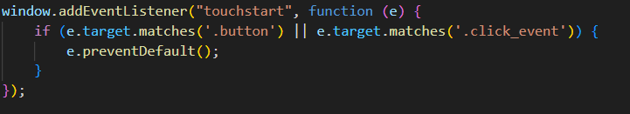

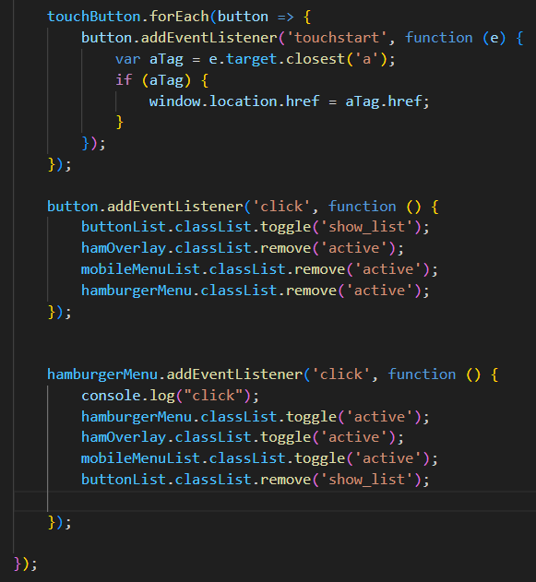
프론트 개발 주요 기능
주요 기능 – Mobile 환경 (터치 기능으로 전환)
2
1
3
4
1
다운로드 버튼
2
햄버거 버튼 (모바일 메뉴)
3
카테고리 버튼
4
위/아래 스크롤 기능
Notes:
모바일 환경에서는 화면 클릭, 스크롤에서 터치 기능으로 전환되도록 설정하였습니다.
기존의 윈도우 클릭을 비활성화 시키고 사용자의 터치를 인식하게 하여 불필요하게 중복으로 터치되는 현상을 방지했습니다.
또한 pc보다 작은 모바일 환경에서도 가독성을 잃지 않으면서도 그 기능을 유지하기 위해 페이지의 구성 및 사용 방식을 모바일 친화적으로 변경하였습니다.

Slide 14
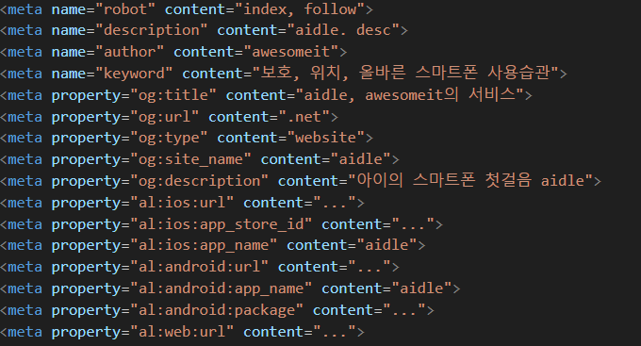
프로젝트 최종 완료
SEO 최적화 작업
Index.html meta tag 적용
메타 타이틀 (Meta Title)
메타 디스크립션 (Meta Description)
메타 로봇 (Meta Robot)
메타 뷰포트 (Meta Viewport)
Notes:
웹페이지의 다 만든 이후 html에서 제공하는 메타 태그를 사용해 검색 엔진에서 키워드 및 사용 목적을 입력하면 검색될 수 있도록 적절한 키워드를 설정하여 웹페이지 접근성을 확보했습니다.

Slide 15
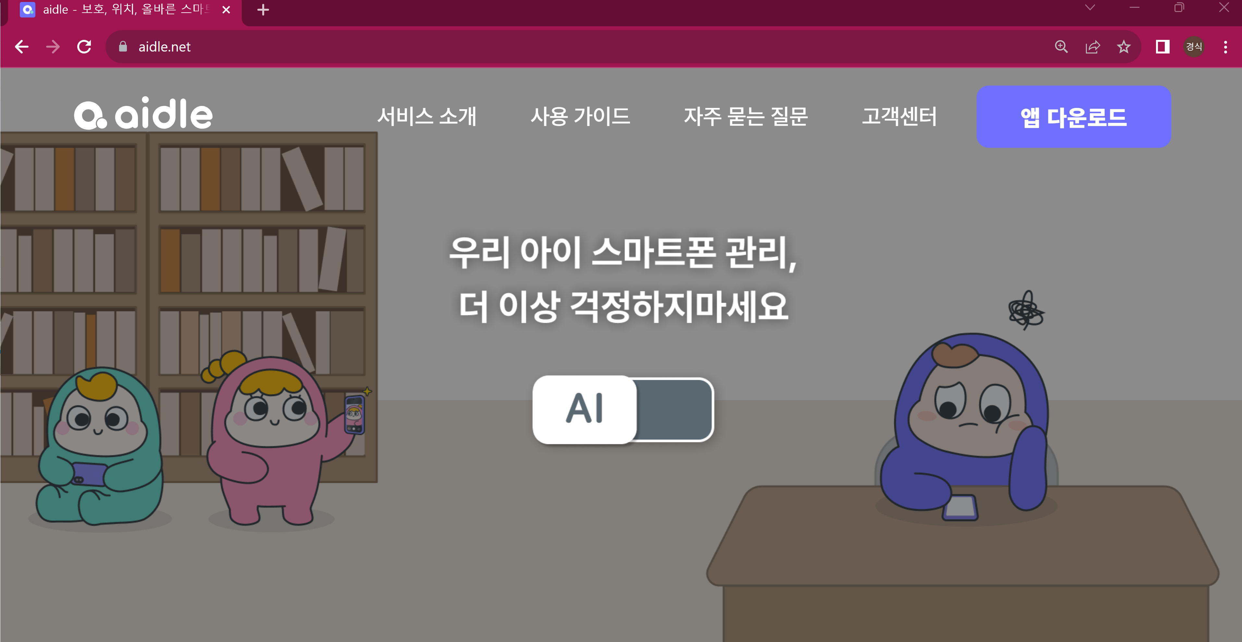
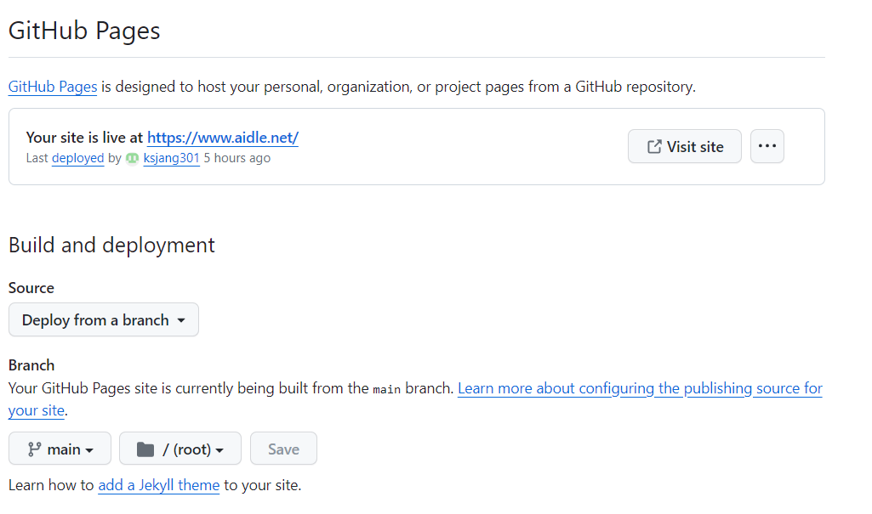
프로젝트 최종 완료
웹사이트 게시
https://aidle.net
Github Webpage 업로드
Notes:
이후 최종적으로 웹사이트를 게시하고, github 페이지에 업로드하여 버전 관리 및 코드 유지 보수를 용이하게 할 수 있도록 하였습니다.

Slide 16
프로젝트 최종 완료
실무체험 피드백 및 논의
설재호
프로젝트를 진행하면서 이론을 들으며 연습했던 코드들을 현장에서 실습하며 연습하며 봐왔던 코드들과 다른 현장에서 사용하는 코드들을
직접 사용해 보며 부족함이 많다는 것을 알게 되었고 그 코드들을 여럿이서 만들기 위해서는 협업 프로그램이 필요 하다는 것에 대해 들으며
Github, Jira, Figma 등을 이용하여 협업에 어떻게 사용 하는지 등을 배우며 협업을 하는 방식에 대해 배울 수 있었고, 길게 느껴졌던 시간만큼
많은 것에 대해 배울 수 있던 좋은 시간이었던 것 같습니다.
오재헌
이번 프로젝트를 통해 Figma, GitHub, Jira 등의 도구를 활용한 웹사이트 제작에 대한 실무 경험을 쌓을 수 있었습니다.
특히, 협업 도구의 활용은 팀원 간의 의사소통과 작업 효율성을 높이는데 큰 도움이 되었고,
주기적인 회의와 미팅에서 팀원들과 각자의 의견을 나누는 것이 중요하다는 것을 깨달았습니다.
이를 통해 프로젝트의 방향성을 명확히 하고, 팀원들 간의 협업에 대한 이해도를 높일 수 있었습니다.
이번 경험을 통해 배운 점을 향후 프로젝트에서도 적용하여, 효율적이고 품질 높은 웹사이트를 제작하기위해 더욱 노력하겠습니다.
최준규
프로젝트를 진행하며 팀원 간 소통과 협업의 중요성을 느낄 수 있었고, 학교 교육에서는 배울 수 없는 프로그래밍에 대한
실무 경험을 쌓을 수 있었습니다. 각 파트 별로 나눠 진행하는 작업에 있어 협업 도구의 활용은 작업 능률을 높이는데 중요한 역할을 한다는 것을
배울 수 있었고, 프로젝트 진행 과정에서 문제를 수정하고 의견을 교환하며, 팀원 간 협업의 중요성에 대해 다시 한번 생각해 볼 수 있었습니다.
짧은 시간이었지만 향후 프로그래밍을 진행하는데 있어 기반을 다질 수 있는 소중한 기회가 되었습니다.

Slide 17
현장 중심 프론트엔드 개발 프로젝트
한양대 – 광명시 캡스톤디자인
THANK
YOU

